Slide 2
السلام عليكم و رحمة الله
مرحباً بكم فى الدّرس اليوم

Slide 3
تعريف
تعريف المعلّم
محمّد ذاكر حسن
معلّم المساعدة
كفتى الأمين نورى داخل مدرسة
نتون بازار, كفتى , رنغمتى
تعريف الدّرس
اللغة العربية الاتصالية
الصّفّ الثّامن للدّاخل
الدّرس الاوّل

Slide 4
الدّرس اليوم : حقّ الله و حقّ الوالدين والنّاس
من هو خالقنا
الله
ما هو حقّ الله
ان نعبده

Slide 5
اهداف الدّرس
بعد نهاية التّدريس فى هذا الموضوع :
1. يفهم الطالب بعد استماع النّصّ.
2. يستطيع الطالب قراءة النّصّ جيّداً
3. يستطيع الطّالب الاجوبة السّوال المتعلّقة باالنّصّ.

Slide 7
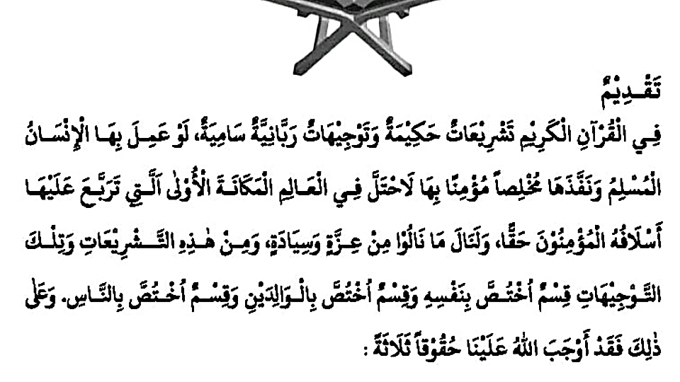
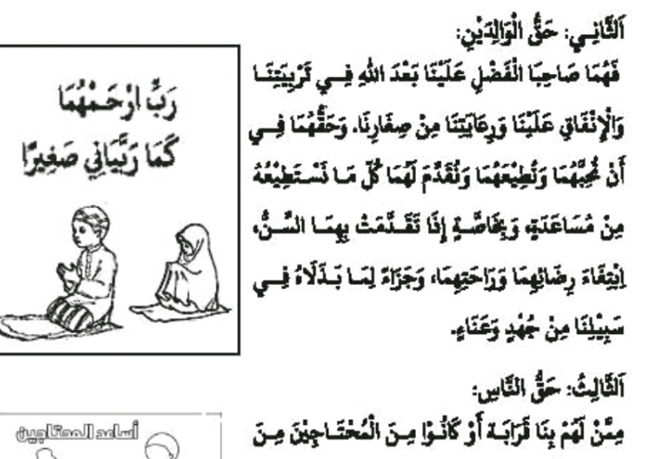
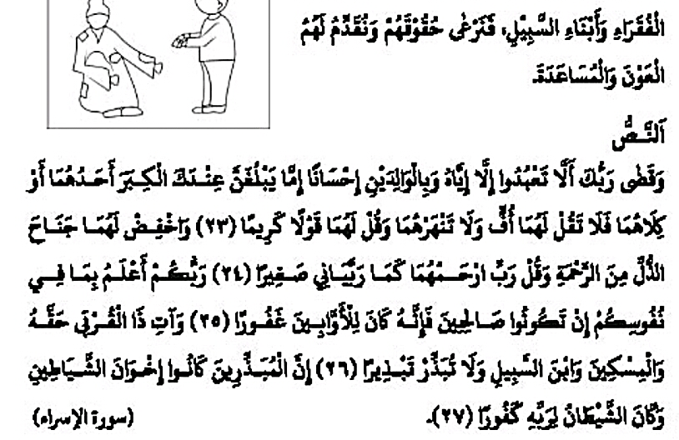
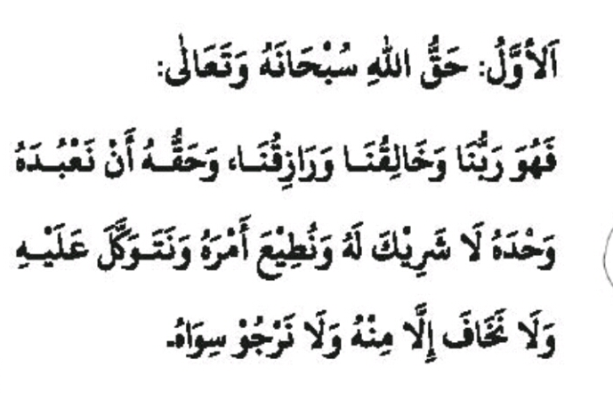

Slide 8
أجب عن الأسئلة الاتية شفهياً و كتابة :
القران هو كتاب الله المنزّل على رسول الله المكتوب فى المصاحف المنقول عنه نقلا متواتراً بلا شبهةٍ .
ما هو القران ؟
توجد فى القران الكريم تشريعات حكيمة و توجيهات ربّانية ساميةٌ
ماذا يوجد فى القران الكريم ؟
كم حقوقا اوجب الله علينا ؟ وما هى ؟
أوجب الله علينا حقوقا ثلاثة : هى حقّ الله وحقّ الوالدين و حقّ النّاس.

Slide 9
ما حقّ الله سبحانه تعالى ؟ِ
حقّ الله تعالى علينا أن نعبده وحده ولا نشركَ به شيئاً وأن نطيع أمره فى كلّ الأمور.
نهانا الله عن التّبذير لأنّه من عمل الشّيطان .
لم نهانا الله عن التّبذير؟
لم أوجب الله علينا الإحسان إلى الوالدين؟
أوجب الله علينا الإحسان باالوالدين لأنّهما صاحب الفضل علينا بعد الله فى تربيتنا والأنفاق علينا ورعايتنا من صغيرنا ى.
أن نرعى حقوق الأقارب والمحتاجين من الفقرء وأبن السّبيل , ونقدّم لهم العون والمساعدة.
ما حقّ النّاس ؟

Slide 10
حقوق الوالدين هى : 1. أن نحبّهما حبّاً جمّا. 2. أن نطيع أمرهما كلّ أن . 3. أن نسعى فى خدمتهما . 4. أن نقول لهما قولا كريماُ . 5. أن ندعو لهما دعاً سلاماً.
ما هى حقوق الوالدين ؟
الزمنا الله سبحانه فى هذه الايات أن نعبد الله وحده ولا نشرك به شيئاً وان نحسن إلى الوالدين و نقول لهما قولا كريماً وندعو لهما باالرّحمة ونؤتىَ المسكين وذاالقربى وابن السّبيل حقوقهم ولانبذر تبذيراً.
بم الزمنا الله فى هذه الايات ؟

Slide 11
ب – اكتب (صحيح) إذا كانت العبارة صحيحة أو (خطأ) إذا كانت العبارة خاطيةً مع تصحيح الخطإ :
1. صحيح
1. لو عمل الإنسان بالقران لاحتلّ فى العالم المكانة الأولى .
2. ليس فى القران الكريم تشريعات و توجيهات سامية .
3. أوجب الله علينا حقوقا طلب منّا أداءها .
4. الإسان صاحب الفضل علينا بعد الله فى تربيتنا .
5. حقّ الرّجلين أن نحبّهما و نطيعهما و نقدّم لهما العون والمساعدة.
2. خطأ . والصّواب : فى القران الكريم تشريعات و توجيهات سامية .
3. صحيح
5. خطأ . والصّواب : حقّ الوالدين أن نحبّهما ونطيعَهُماَ و نقدّم لهما العون والمساعدة .
4. خطإ . والصّواب : الوالدين صاحب الفضل علينا بعد الله في تربيتنا .

Slide 12
املإ الفراغ في الجمل الاتية بكلمةٍ مناسيةٍ
1. المكانة الألى الّتىي تربّع عليها أسلافه ............ حقّا.
2. قد أوجب الله علينا حقوقًا ..........
3. حقّ الله سبحانه وتعالى : فهو ........... وخالقنا و رازقنا .
4. وقل رّبّ ارحمهما كما .......... صغيرًا.
المؤمنون
ثلاثةً
ربّنا
ربّيانى

Slide 13
هات مرادف الكلمات الأتية
أذكر مفردًا من الجمع
المفرد
الجمع
الكلمة الرادفة
الكلمة المذكور
تشريعة
تشريعات
عالية
سامية
حقّ
حقوق
حصالوا
نالوا
ألزم
الفقير
الفقراء
أوجب
المسافرون
الشّيطان
الشّياطين
أبناء السّبيل
لاتسرف
لاتبذّر
نفس
نفوس

Slide 14
املإ الفراغ في الجمل الاتية بكلمةٍ مناسبةٍ من الصّندوق.
الجنّة | لا نشرك | الشّيطان | الدّين | الفلاح | عبادته
1. الصّلاة عماد ............ – 2. أمر الله تعالى بعد .......... إحسانًا إلى الوالدين.
3. نحن نعبد الله و ............... به شيئًا . 4. ندعو الله للوالدين لأنّ ......... برضائهما.
5. لا نبذّر شيئًا لأنّه من عمل .............
عبادته
الدّين
الجنّة
لا نشرك
الشّيطان

Slide 15
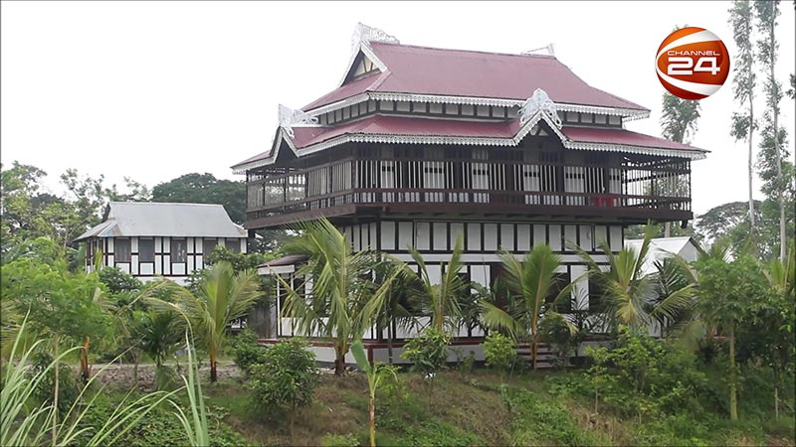
الواجب المنزلىّ :
استخرج الافعال المضارعة من النّصّ ثمّ حوّلها إلى الماضي .

Slide 16
شكرًا كثيرًا
الله
حافظ

